Slide 1
전후 (1945~1989)
근대시대
일본의 경제
전후 (1945~1989)
근대시대
일본의 경제
일본어일본학과 21**21** 김성*
Copyrightⓒ. Saebyeol Yu. All Rights Reserved.

Slide 2
Contents
001
패전 이후 침체기
002
진무 경기
003
이와토 경기
004
이자나기 경기

Slide 3
001
폐허가 된 전후 일본
패전 이후 침체기
Copyrightⓒ. Saebyeol Yu. All Rights Reserved.

Slide 4
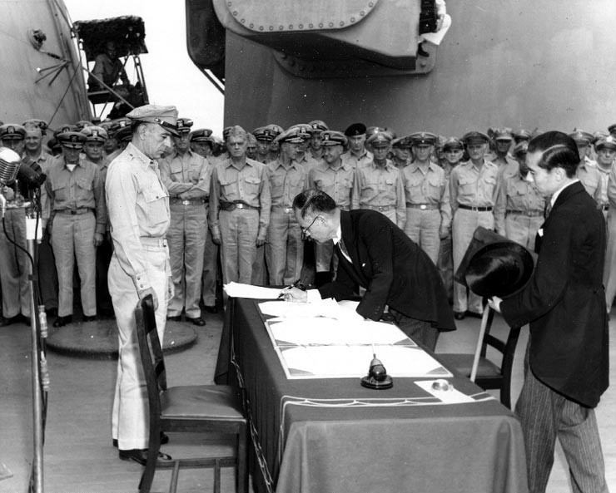
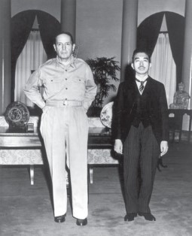
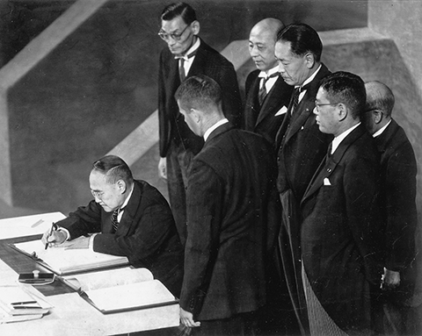
1
001 폐허가 된 전후 일본
패전 이후 침체기
1945년 항복
1946년 천황인간선언
1951년 평화조약

Slide 5
2
001 폐허가 된 전후 일본
경제를 되돌리기 위한 노력
Step1
Step2
Step3
미군정 시대 돌입
3대 경제 민주개혁
단행
경사생산방식 정책

Slide 6
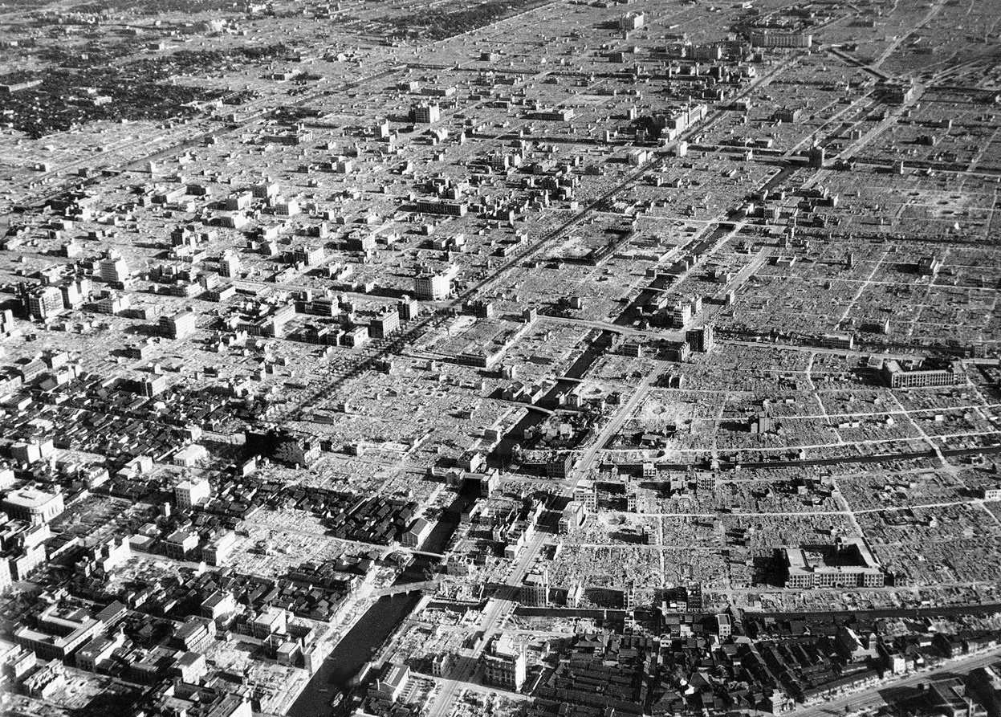
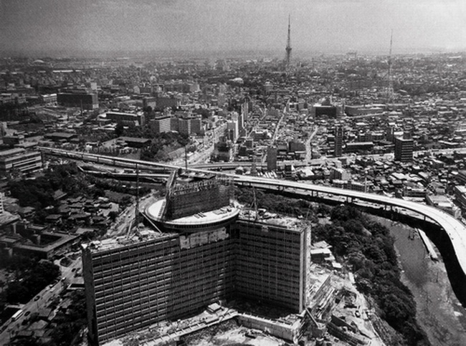
3
001 폐허가 된 전후 일본
경제를 되돌리기 위한 노력
초 인플레이션 초래

Slide 7
002
경제 호황의 시작
진무 경기 [神武景気] (1955~1957)
Copyrightⓒ. Saebyeol Yu. All Rights Reserved.

Slide 8
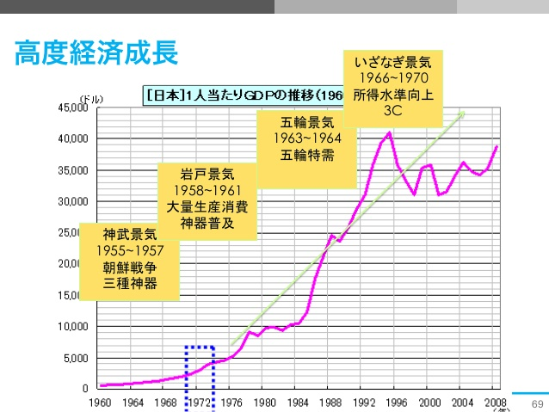
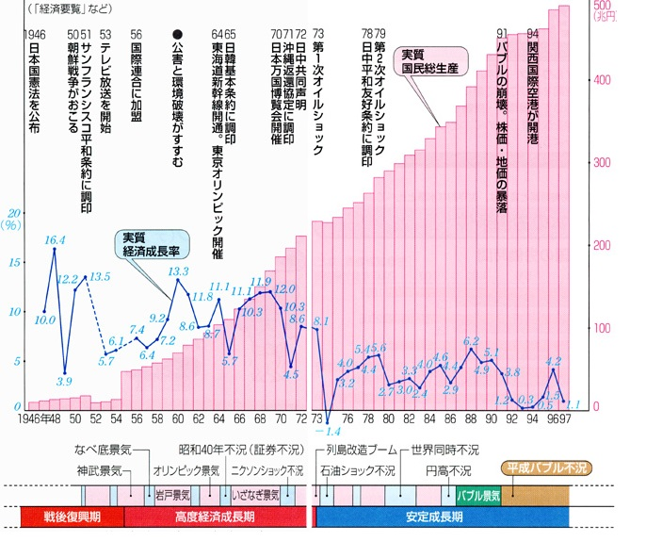
1
002 경제 호황의 시작
진무 경기 [神武景気] (1955~1957)

Slide 9
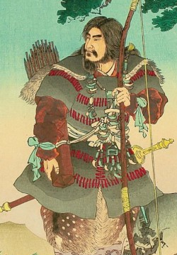
2
002 경제 호황의 시작
진무 경기 [神武景気] (1955~1957)
진무 경기란?
진무 천황이 즉위한 이래
가장 호경기 라는 의미
진무 천황 : 일본 개국 신화의
주인공으로 일본의 1대 천황

Slide 10
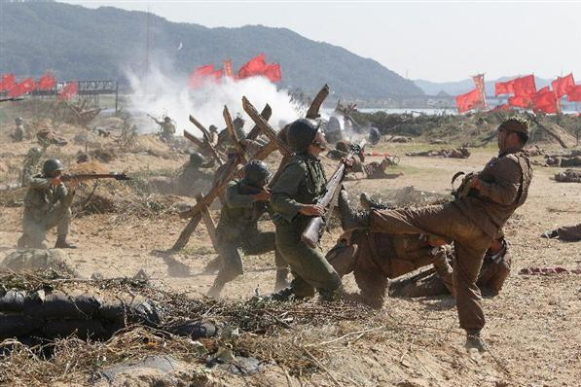
3
002 경제 호황의 시작
진무 경기 [神武景気] (1955~1957)
전쟁 특수로 활기를 되찾은 경제
1950년 한국 전쟁 발발
미군 보급 물자 지원과
파손 된 전투기 등의 수리

Slide 11
4
002 경제 호황의 시작
진무 경기 [神武景気] (1955~1957)
전자기계
정밀기계
자동차
기술혁신에 의한
산업구조 변혁기
철강
화학
석유 정재
석탄
해운산업

Slide 12
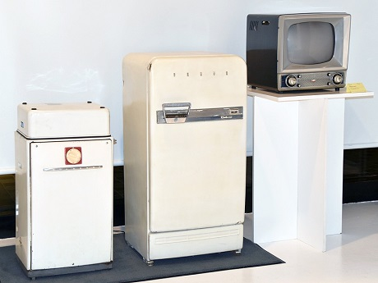
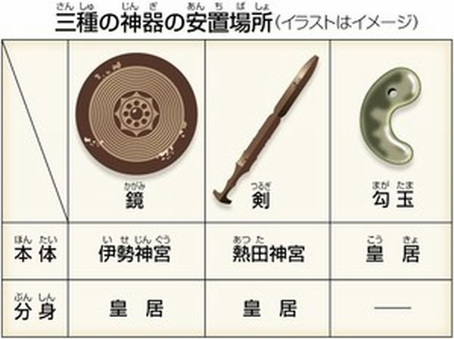
5
002 경제 호황의 시작
진무 경기 [神武景気] (1955~1957)
일본 설화 속 등장하는
청동으로 만든
거울, 칼, 방울
↓
천황의 보물이라 일컬음
<“삼종의 신기” 의 출현>

Slide 13
003
설비 투자의 경기 주도
이와토 경기 [岩戸景気] (1958~1961)
Copyrightⓒ. Saebyeol Yu. All Rights Reserved.

Slide 14
1
003 설비 투자의 경제 주도
이와토 경기 [岩戸景気] (1958~1961)

Slide 15
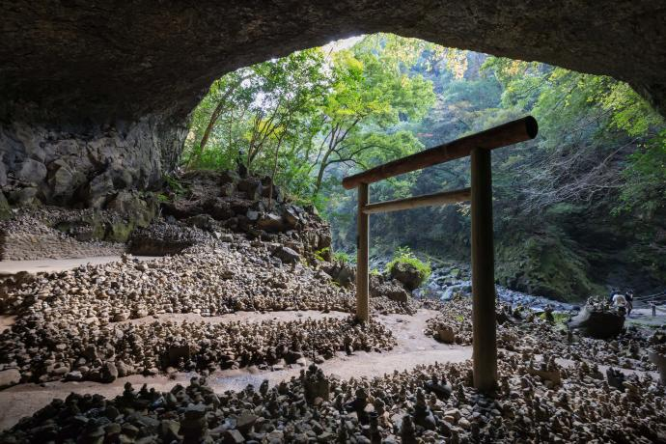
2
003 설비 투자의 경제 주도
이와토 경기 [岩戸景気] (1958~1961)
이와토 경기란?
호경기 기간이 42개월로,
진무 경기를 넘어서는 기간
‘아마테라스 오오미카미’가
하늘의 바위 문으로 숨어든
이래 가장 호경기 라는 의미

Slide 16

3
003 설비 투자의 경제 주도
이와토 경기 [岩戸景気] (1958~1961)
석탄에서 석유로 에너지 자원 변화
태평양 연안에 콤비나트 형성
(철강, 석유화학의 임해공업 지대)
외국 자본 유입 / 해외 유출 증가

Slide 17
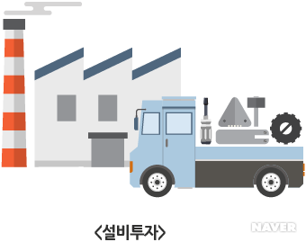
4
003 설비 투자의 경제 주도
이와토 경기 [岩戸景気] (1958~1961)
설비투자 : 사업체가 생산에
필요한 유형자산을 구입하는 일
투자 경기가 과잉 될 정도로
기술이 뒷받침되어 설비 투자가
경기 주도
투자가 투자를 부르는 형식

Slide 18
004
경제 강대국으로의 성장
이자나기 경기 [いざなぎ景気] (1965~1970)
Copyrightⓒ. Saebyeol Yu. All Rights Reserved.

Slide 19
1
004 경제 강대국으로의 성장
이자나기 경기 [いざなぎ景気] (1965~1970)

Slide 20
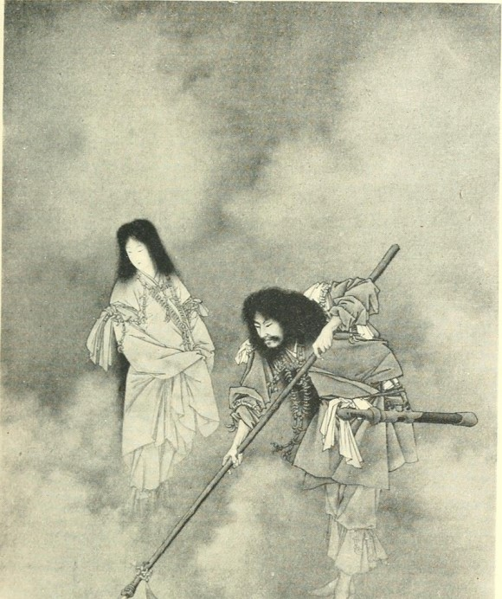
2
004 경제 강대국으로의 성장
이자나기 경기 [いざなぎ景気] (1965~1970)
이자나기 경기란?
일본 신화에 등장하는
창조신 이자나기노 미코토의 이름을 딴 호경기

Slide 21
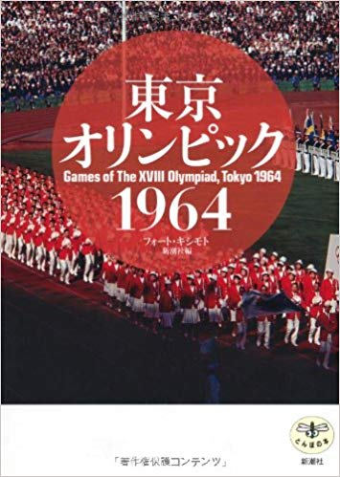
3
004 경제 강대국으로의 성장
이자나기 경기 [いざなぎ景気] (1965~1970)
도쿄 올림픽 특수의 영향
1964년 개최된 도쿄 올림픽과
1970년에 개최된 오사카 엑스포
신칸센이나 고속도로 등의 정비로
대도시간의 고속 교통이 가능해짐

Slide 22
4
004 경제 강대국으로의 성장
이자나기 경기 [いざなぎ景気] (1965~1970)
일본 정부는
국채를 발행함으로
경기 회복을 꾀함
국제 경쟁력 제고 위해
대규모 기업 합병 진행
↓
경기를 진작시키는데 성공

Slide 23
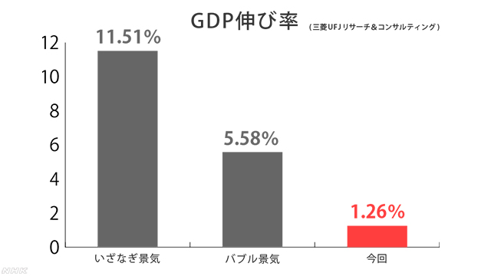
5
004 경제 강대국으로의 성장
이자나기 경기 [いざなぎ景気] (1965~1970)

Slide 24
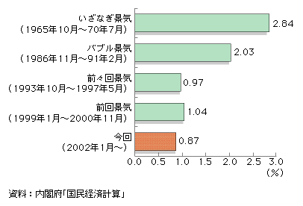
6
004 경제 강대국으로의 성장
이자나기 경기 [いざなぎ景気] (1965~1970)
소득과 소비 모두 큰 폭으로 증가
1968년에는 서독을 제치고
GDP가 세계 제2위로

Slide 25
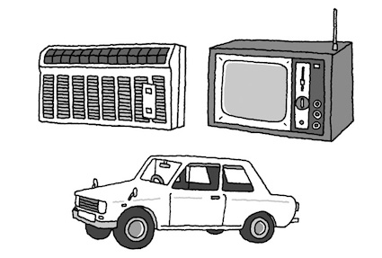
7
004 경제 강대국으로의 성장
이자나기 경기 [いざなぎ景気] (1965~1970)
<신3종(3C)의 신기>
Clooer (에어컨)
Color TV
(컬러 TV)
소득수준 향상에 따른 가정용 에어컨 구입
Car (자동차)
대중차 발매와
동시에 마이카 붐

Slide 26
감사합니다 :)
Copyrightⓒ. Saebyeol Yu. All Rights Reserved.

